Slide 1
ТЕХНОЛОГИЯ РАЗВИТИЯ КРИТИЧЕСКОГО МЫШЛЕНИЯ УЧАЩИХСЯ
Выполнили:
Михайлов А.В., Кнышенко А.Г., Стефанович С.А., Еремина Е.Б.

Slide 2
Критика - изучение или обсуждение чего-либо с целью поиска недостатков.
С.И.Ожегов

Slide 3
Критическое мышление – это способность ставить новые вопросы, вырабатывать разнообразные аргументы, принимать независимые продуманные решения.
Критическое мышление означает не негативность суждений или критику, а разумное рассмотрение разнообразия подходов с тем, чтобы выносить обоснованные суждения и решения.

Slide 4
ИСТОРИЯ СОЗДАНИЯ
Технологию развития критического мышления предложили в середине 90-годов XX века американские педагоги Дж. Стил, К. Мередит, Ч.Темпл как особую методику обучения, отвечающую на вопрос:
Как учить мыслить?
С 1997 г. Технология развития критического мышления посредством чтения и письма (РКМ) в рамках проекта института «Открытое общество» начала свой путь в педагогическом сообществе России;

Slide 5
КРИТИЧЕСКОЕ МЫШЛЕНИЕ:
способствует взаимоуважению партнеров, пониманию и продуктивному взаимодействию между людьми;
облегчает понимание различных «взглядов на мир»;
позволяет учащимся использовать свои знания для наполнения смыслом ситуаций с высоким уровнем неопределенности, создавать базу для новых типов человеческой деятельности.

Slide 6
Критическое мышление имеет 5 характеристик (Д. Клустер)
Во-первых – это мышление самостоятельное
Во-вторых – это мышление обобщенное
В-третьих – это мышление проблемное и оценочное
В четвертых – это мышление аргументированное
В пятых – критическое мышление есть мышление социальное

Slide 7
ЦЕЛЬ ТЕХНОЛОГИИ
Обеспечить развитие критического мышления посредством интерактивного включения учащихся в образовательный процесс

Slide 8
Основа технологии – трехфазовая структура урока: вызов, осмысление, рефлексия:
1– я стадия | 2– я стадия | 3– я стадия
Вызов: – актуализация имеющихся знаний; – пробуждение интереса к получению новой информации; – постановка учеником собственных целей обучения. | Реализация смысла: – получение новой информации; – учащиеся соотносят старые знания с новыми. | Рефлексия: – размышление, рождение нового знания; – постановка учеником новых целей обучения.

Slide 9
Формы и средства развития КМ
сбор данных
анализ текстов
сопоставление альтернативных точек зрения
коллективное обсуждение
разные виды парной и групповой работы
дебаты
дискуссии
публикации письменных работ учащихся

Slide 10
Приемы развития критического мышления
Таблица «З-Х-У»
Знаю | Хочу узнать | Узнал

Slide 11
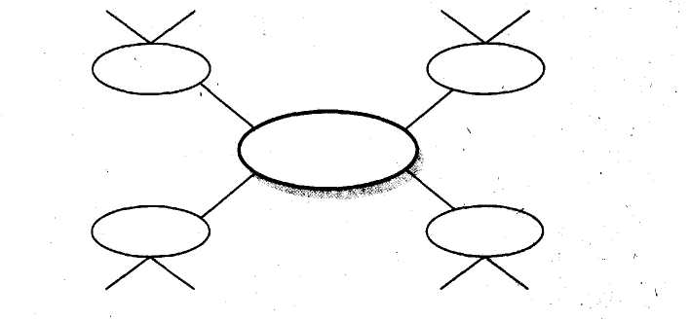
Основные приемы технологии Кластер
Кластеры могут стать ведущим приемом и на стадии вызова, рефлексии, так и стратегией урока в целом
Кластер («гроздь»), выделение смысловых единиц текста и графическое их оформление в определенном порядке в виде грозди
Рисуем модель Солнечной системы: в центре – это наша тема, а вокруг нее крупные смысловые единицы

Slide 12
Рекомендации по работе с «гроздями»:
Оцените текст, с которым будете работать. Нужна ли в данном случае разбивка на «грозди»?
Помогите ученику, если у него возникли сомнения при выделении смысловых единиц.
Озвучьте свои «грозди». Пусть ученики сделают презентацию своих записей.
Попросите установить связи между «веточками» вашей «грозди» и объяснить возникшие связи.
Если вы хотите остановиться на каком-либо смысловом блоке, попросите сделать эту «веточку» поярче.

Slide 13
Приемы развития критического мышления Осмысление полученной информации
Графический организатор – кластер

Slide 14
Пример применения кластера на уроке информатики
Типы данных
Опредление перемнных
Поиск максимального элемента в массиве
Составление блок-схемы
Определение условий
Разработка алгоритма

Slide 15
Качества, необходимые обучающемуся, для овладения критическим мышлением:
Готовность к планированию;
Гибкость (готовность воспринимать идеи других);
Настойчивость (не откладывать трудные задачи);
Осознание (отслеживание хода своих рассуждений и рассуждений других людей);
Поиск компромиссных решений;
Коммуникативность.
Критическое мышление - это точка отсчета, естественный способ взаимодействия с идеями и информацией.

Slide 16
ЧТО ДАЕТ УЧАЩИМСЯ ЭТА ТЕХНОЛОГИЯ
повышается ответственность за качество собственного образования;
развиваются навыки работы с текстами любого типа;
развиваются творческие и аналитические способности, умение эффективно работать совместно с другими людьми

Slide 17
Рекомендации
учитель часто уменьшает долю своего участия в процессе знакомства учеников с новым материалом;
учитель должен принять все версии, которые предлагают ученики – правильные и неправильные;
подготовка специального содержания текстов.

Slide 18
БЛАГОДАРИМ ЗА ВНИМАНИЕ

